Slide 1
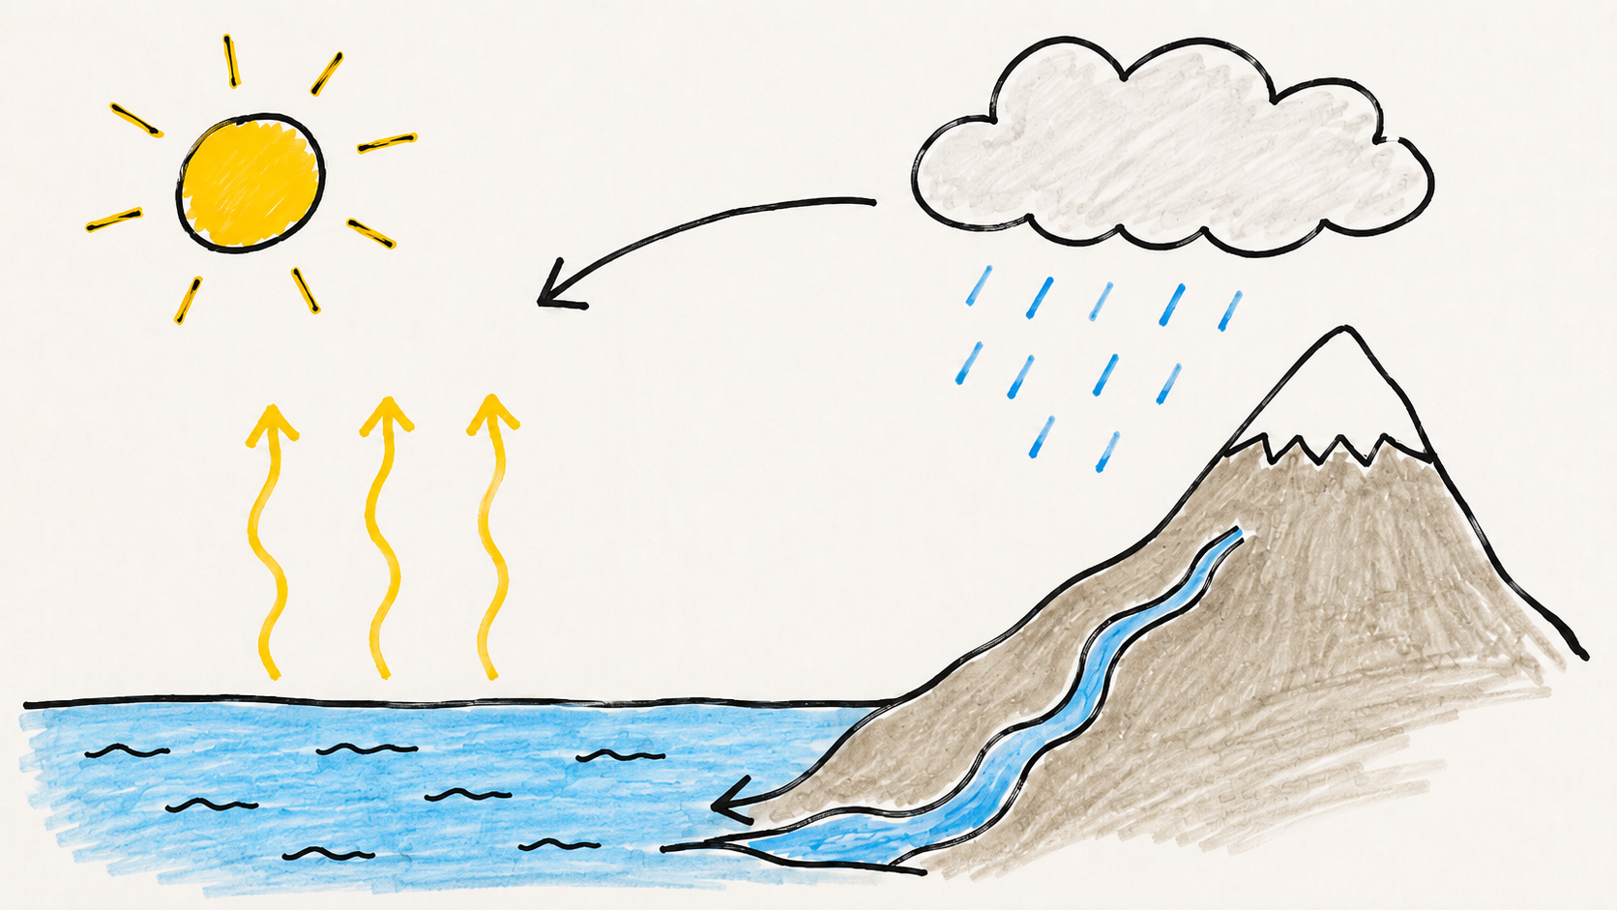
Der Wasserkreislauf
Wolke
Berg
Verdunstung
Niederschlag
Sonne
Meer / See
Fluss / Rückfluss
Nachher · Anschauungsbild · Beispiel für den NMG-Unterricht, Zyklus 2
Notes:
Die Sonne erwärmt das Wasser im Meer. Dadurch verdunstet ein Teil davon und steigt als Wasserdampf nach oben. In der Höhe kühlt der Dampf ab und es bildet sich eine Wolke. Wird die Wolke zu schwer, fällt das Wasser als Niederschlag auf den Berg. Von dort fliesst es als Bach oder Fluss zurück ins Meer – und der Kreislauf beginnt von neuem.

